Slide 1
Modification de la prise de contacteur marche arrière
By coolraver

Slide 2
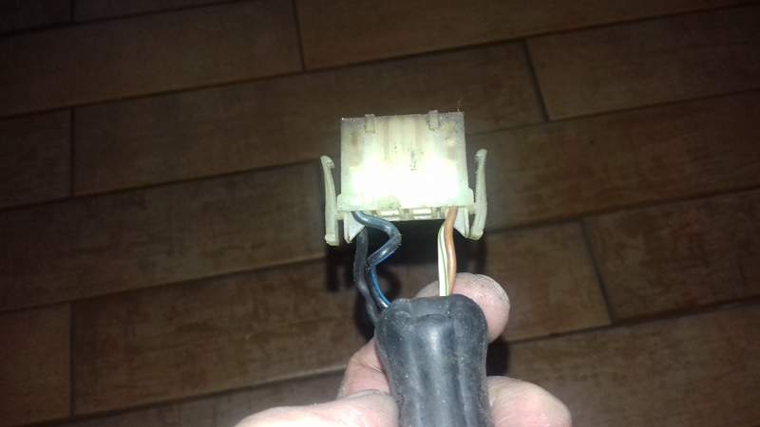
L’ancienne prise

Slide 3
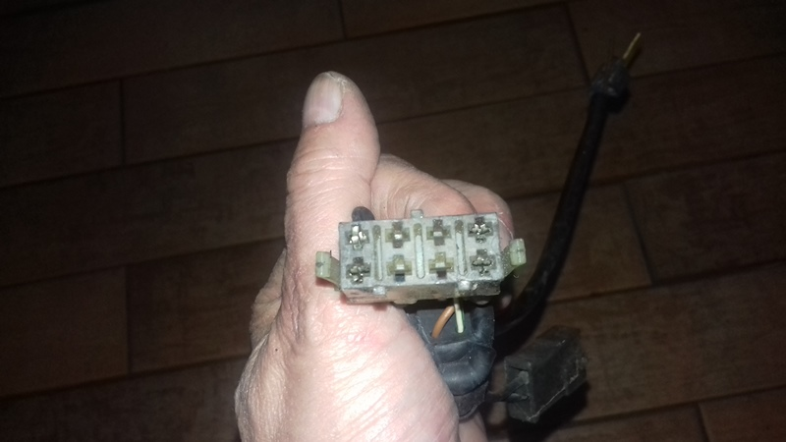
Vue de dessus

Slide 4
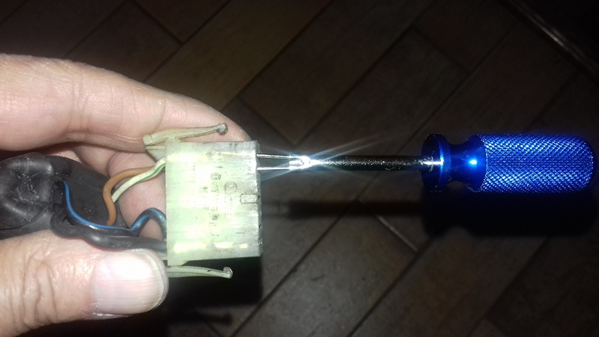
Sortez le fil bleu/noir, le fil blanc/vert et le fil marron du connecteur avec l’outil approprié

Slide 5
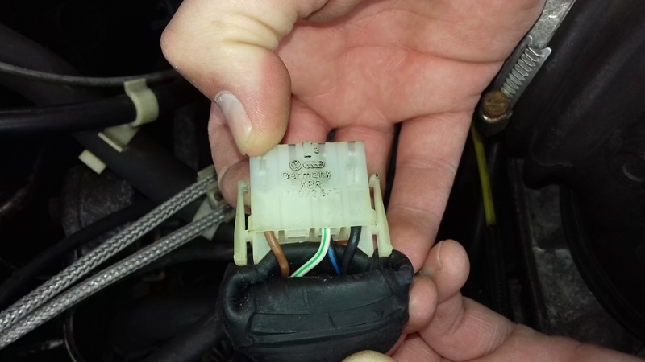
Replacez les fils dans les emplacements comme indiqué sur la photo

Slide 6
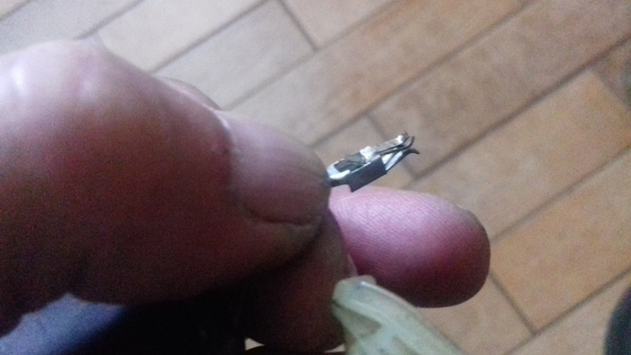
N’oubliez pas de relever un peu les petites languettes sur les cosses électriques pour qu’elles se clipsent bien dans le connecteur

Slide 7
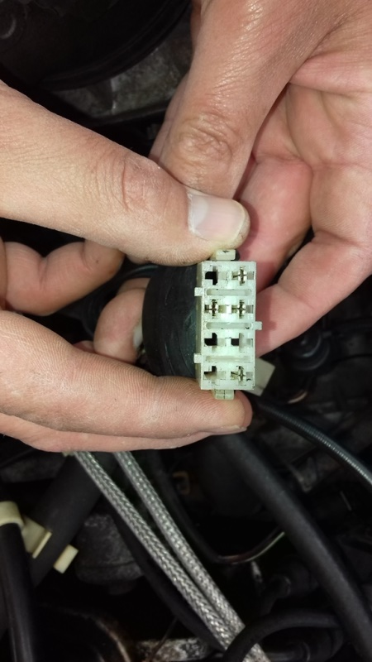
Vue de dessus

Slide 8
Voila c’est fini !
Uniquement pour les modèles 1800 DX avec MFA d’avant 1984

